Slide 1
“30 años de experiencia para México”
IV FORO MÉXICO-UNIÓN EUROPEA
www.aurinkapv.com.mx
Benjamín Llaneza
CEO Aurinka PV Group

Slide 2
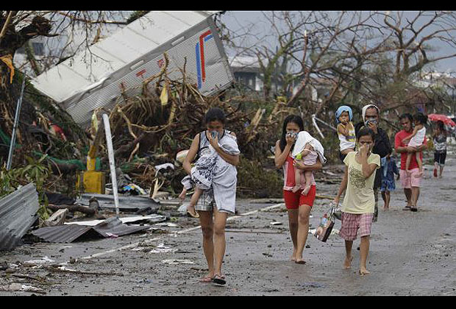
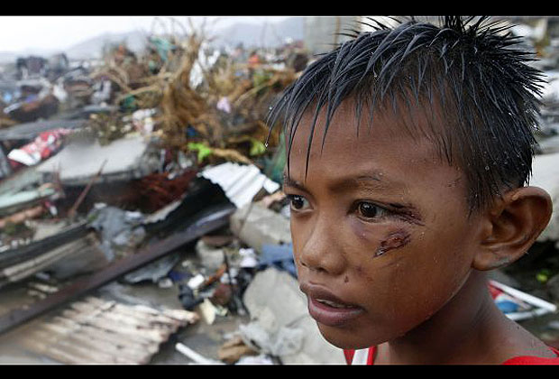
Epílogo
Científicos de todo el mundo están debatiendo en estos días si el Cambio Climático, la contaminación y tantos otros fenómenos pueden ser algunas de las explicaciones válidas para determinar el origen de los desastres naturales recientes de grandes dimensiones, en este caso los huracanes “Manuel” e “Ingrid “ y el tifón “Haiyan”
No es la misión de este Foro determinar los origenes, pero si hay algo que podamos hacer en favor del cambio climático en las manos de los asistente a este Foro, hagámoslo.
Desde AURINKA y en nombre de todos los asistentes, nuestro recuerdo a las victimas y toda nuestra energía a los damnificados, junto a un fuerte abrazo a los pueblos Mexicano y Filipino y a todas aquellas personas que han sufrido fenómenos similares.

Slide 3
GRACIAS POR SU ATENCION
www.aurinkapv.com.mx

